Slide 1
МБОУ СОШ №3 пгт Кавалерово
Бизнес-проект
Выполнила:
Ласун Злата 8 «Б» класс
2020 год

Slide 2
Бизнес-проект
«Пряничное дело»
или как хобби превратить в прибыльный бизнес!

Slide 3
Недавно я задумалась о том, чем хочу заниматься после окончания школы. Я пока не знаю, каким видом деятельности буду заниматься, но для себя решила твердо: я буду предпринимателем!
Мне очень повезло, потому что перед глазами всегда яркий пример – мои родители! Они всегда занимались своим делом и у них есть чему поучиться, а их рассказы о ведении своего дела всегда интересны и увлекательны, поэтому я очень люблю наши разговоры на такие темы. Уже сейчас я впитываю любую информацию, зная, что в будущем мне эти знания очень пригодятся. Ведь это бесценный опыт, наработанный годами! Тут можно узнать о нюансах в общении с поставщиками, о тонкостях в рекламе своего товара или услуги и ещё много важных моментов.

Slide 4
Я попросила свою маму рассказать о своем опыте в предпринимательстве, чем она занималась в самом начале своей трудовой деятельности и как развивалась её бизнес-карьера, а также, какими качествами нужно обладать, чтобы открыть своё дело. И вот, что она мне рассказала:
- Однажды мы с подругой задумались о том, как увеличить свой доход и при этом заниматься чем-то приятным для души. Хотелось заниматься тем, что доставляет удовольствие, что легко получается и требует минимальных вложений, т.к. лишних средств у нас не было.

Slide 5
Посовещавшись, мы выяснили, что подруга любит печь, а я рисовать, поэтому выбор пал на выпечку имбирных пряников и роспись их вручную. Мы решили, что это будет актуально к Новому году, 23 февраля, 8 марта, Масленице, Пасхе, выпускным, дням рождения, свадьбам и различным корпоративам. Мы подготовили образцы, сделали качественные фото и выложили их в различные социальные сети.

Slide 6
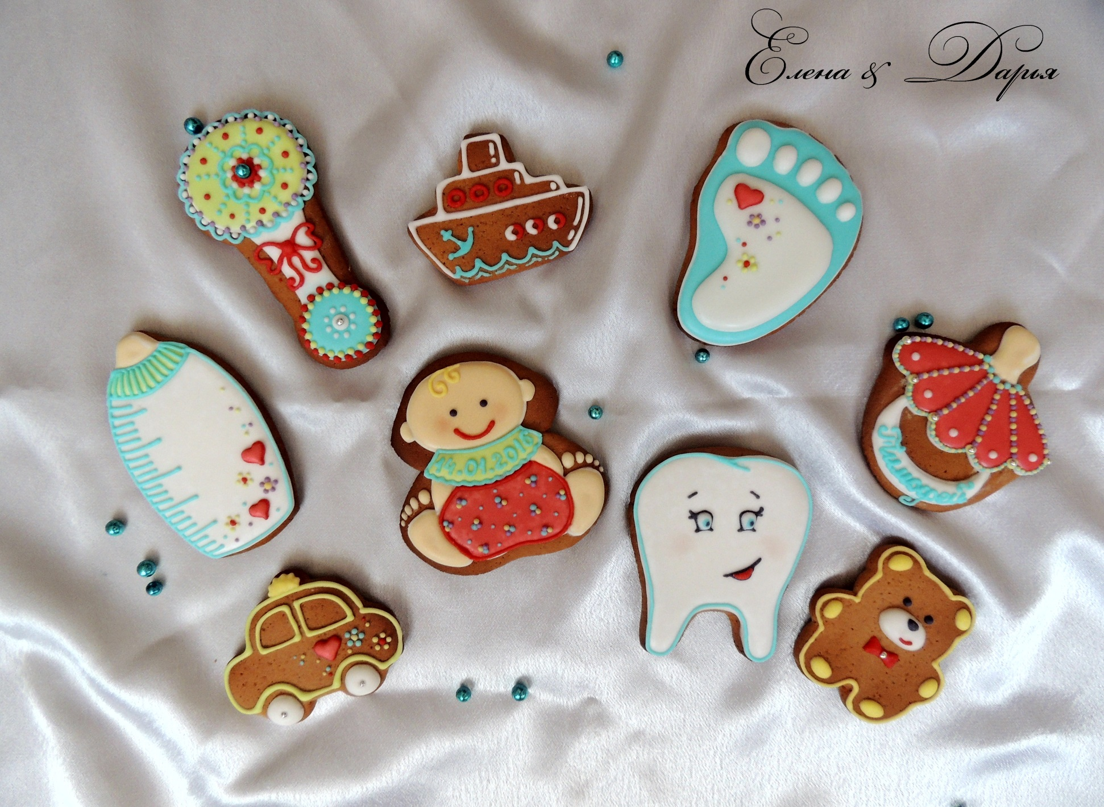

Slide 7
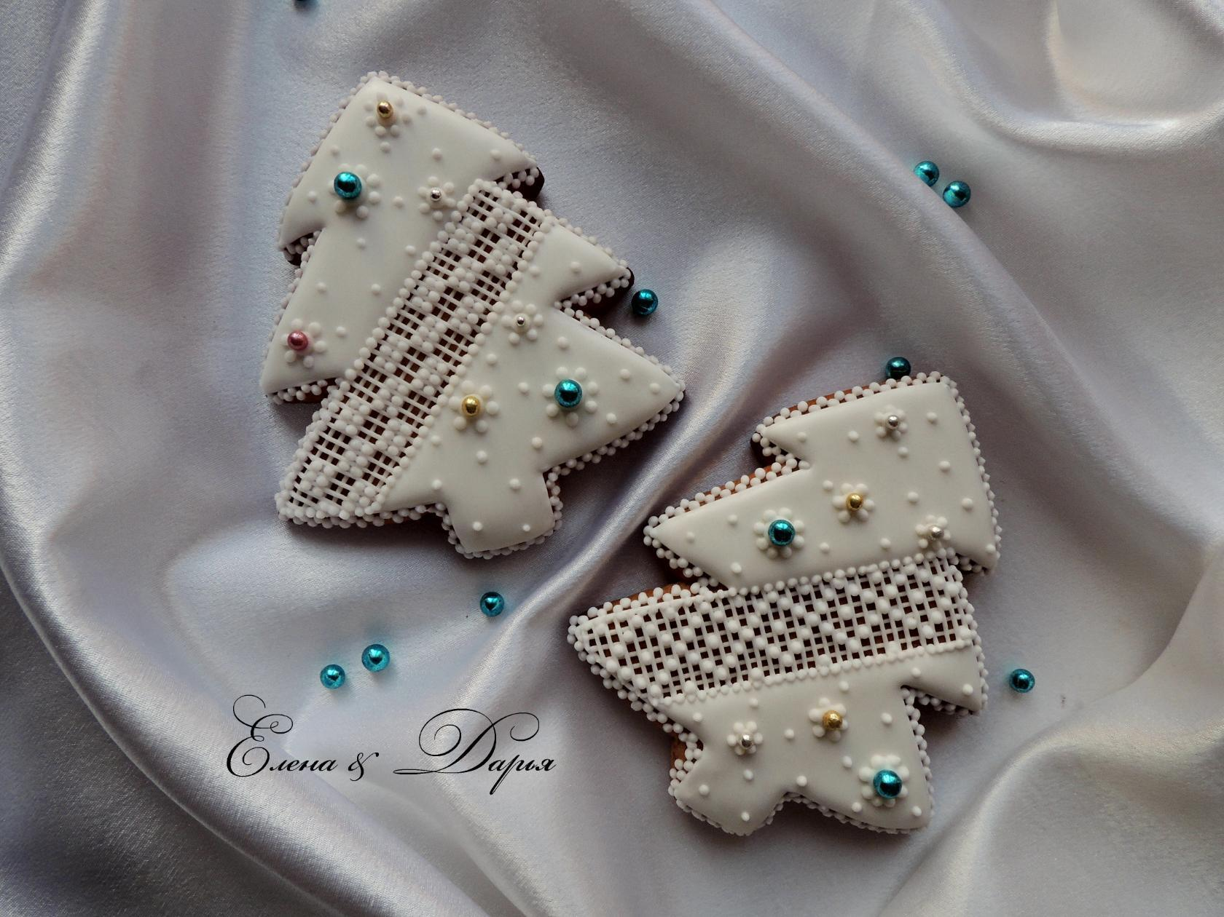

Slide 8
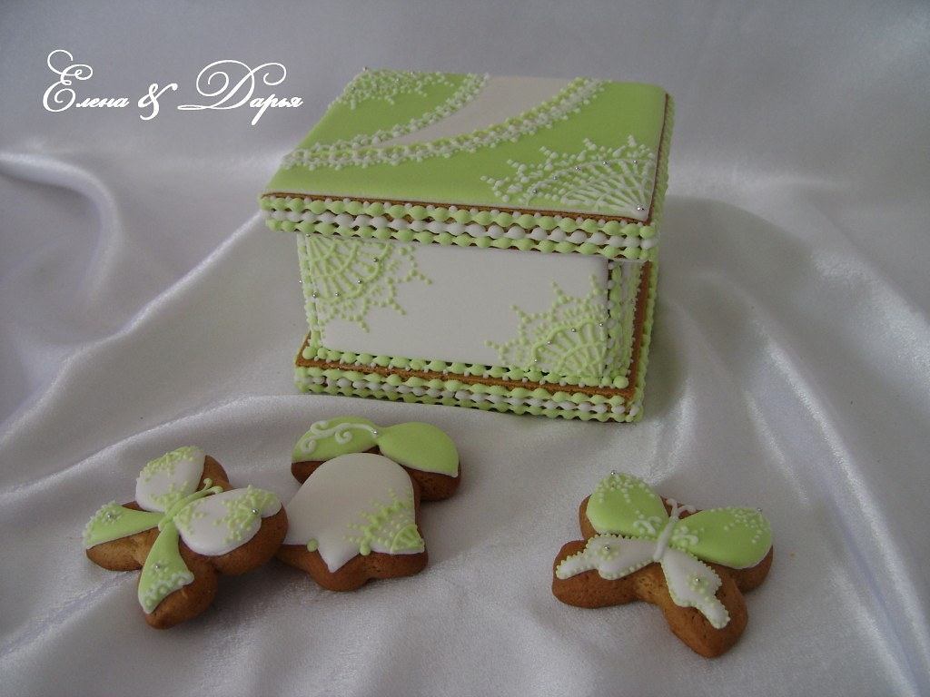

Slide 9
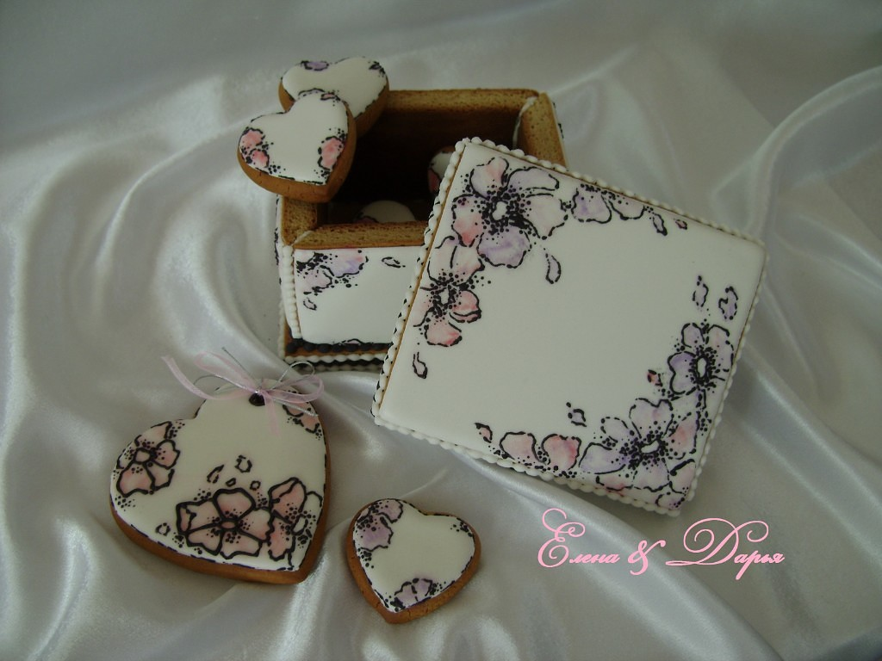

Slide 10
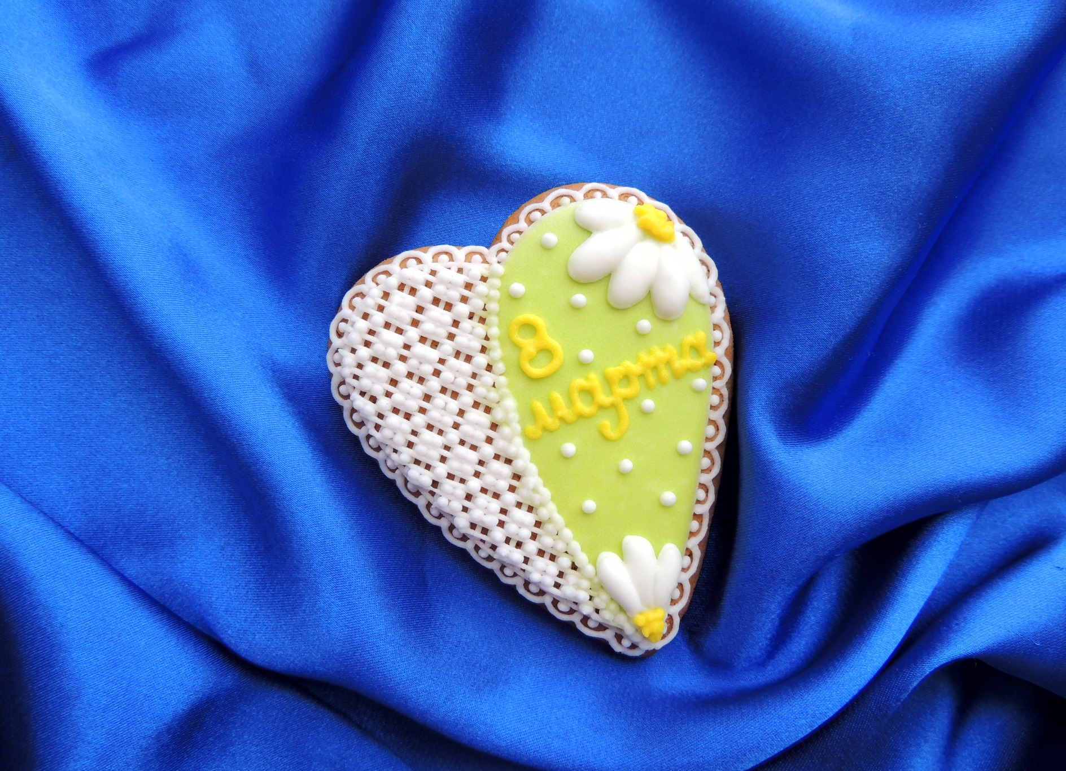

Slide 11
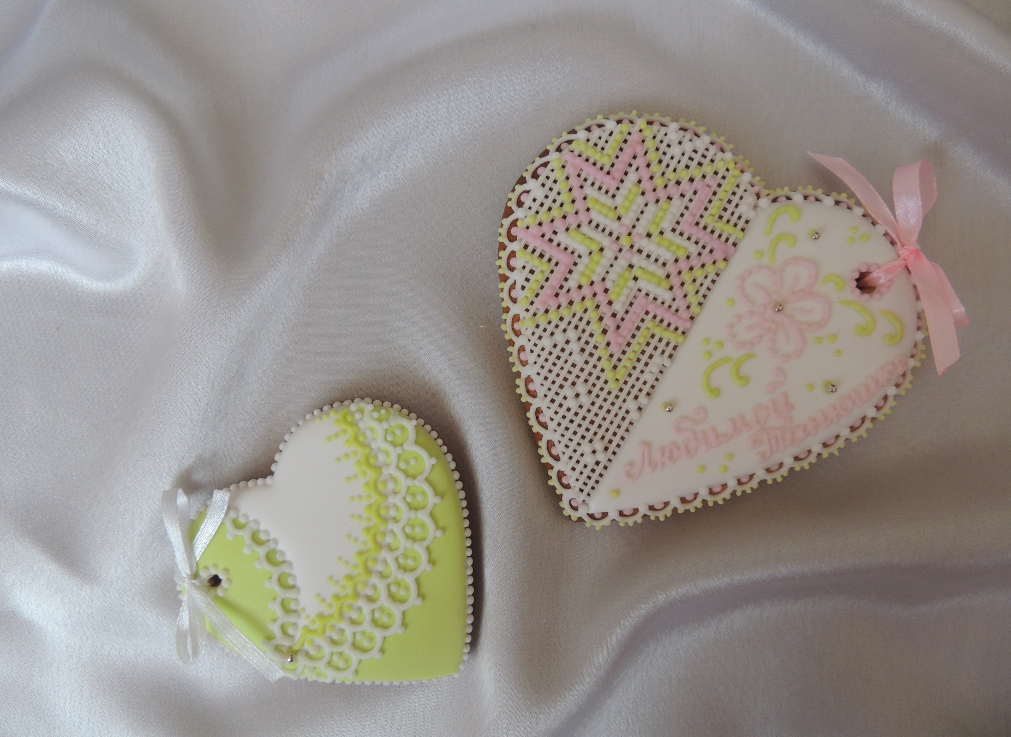

Slide 12
Так появились первые заказы, со временем мы оттачивали мастерство и работали над увеличением скорости: ведь чем быстрее работаешь, тем больше денег заработаешь.
Очень скоро навык выполнять работу быстро нам очень пригодился, т.к. мы решили рекламировать свою продукцию в крупных городах. Познакомились с организатором крупного интернет-магазина и договорились, что за определенный процент наши работы будут добавлены в ассортимент магазина. Вот тут приходилось работать как конвейер, трудились и днем и ночью, т.к. заказов было очень много. Мы бережно упаковывали пряники в коробки и передавали в различные города почтой или автобусом. Это был успех!

Slide 13
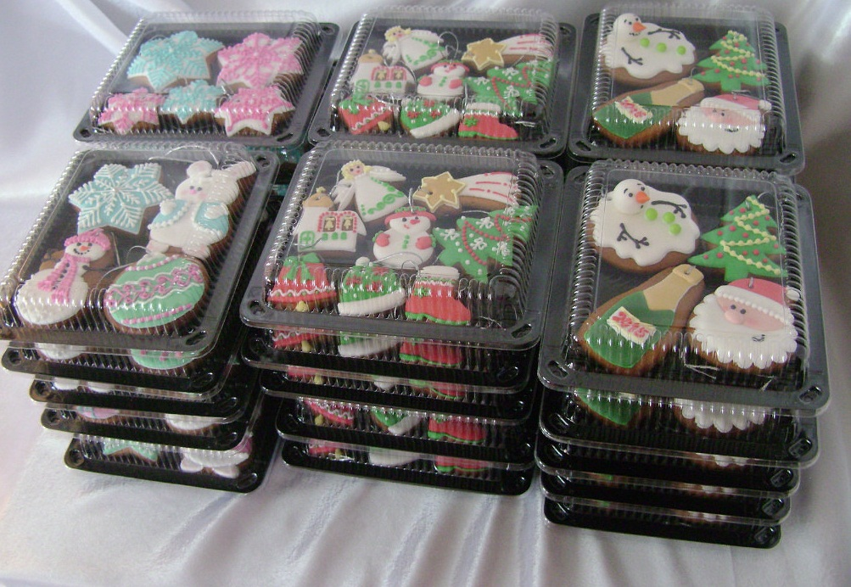

Slide 14
Со временем стало понятно, что мы не можем зарабатывать больше, т.к. ресурс нашего времени ограничен. Мы приняли решение привлечь помощников, а также стали проводить курсы по обучению детей выпечке и росписи имбирных пряников, тогда наша прибыль выросла в разы.

Slide 15
Из рассказа мамы я сделала для себя несколько важных выводов:
не бояться пробовать делать то, что ты никогда не делал
важно привлекать помощников, а не делать всё самому
выкладываться на все 100% в любом деле
хорошая реклама – залог успеха!

